Slide 1

Section3 Project
AI_13_심상원

Slide 2


Slide 3




Slide 4
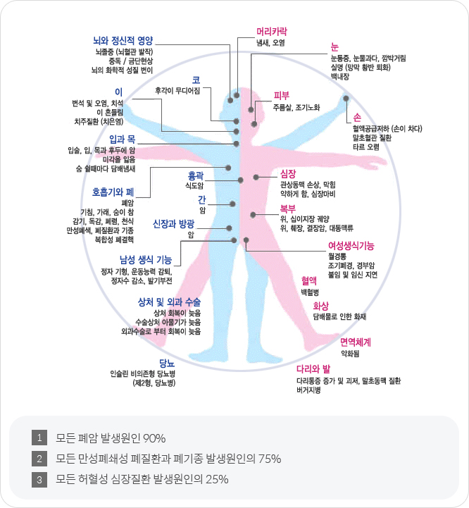
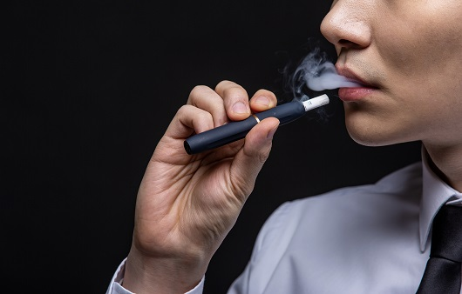

Slide 5


Slide 6
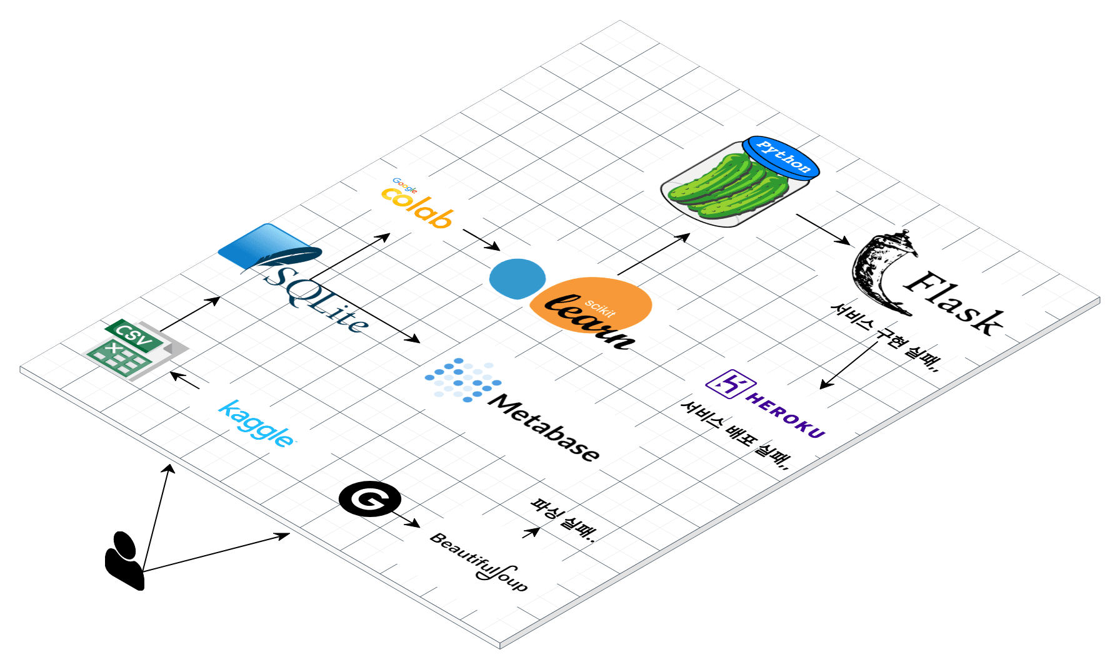
파이프라인 구성도
2
1

Slide 7
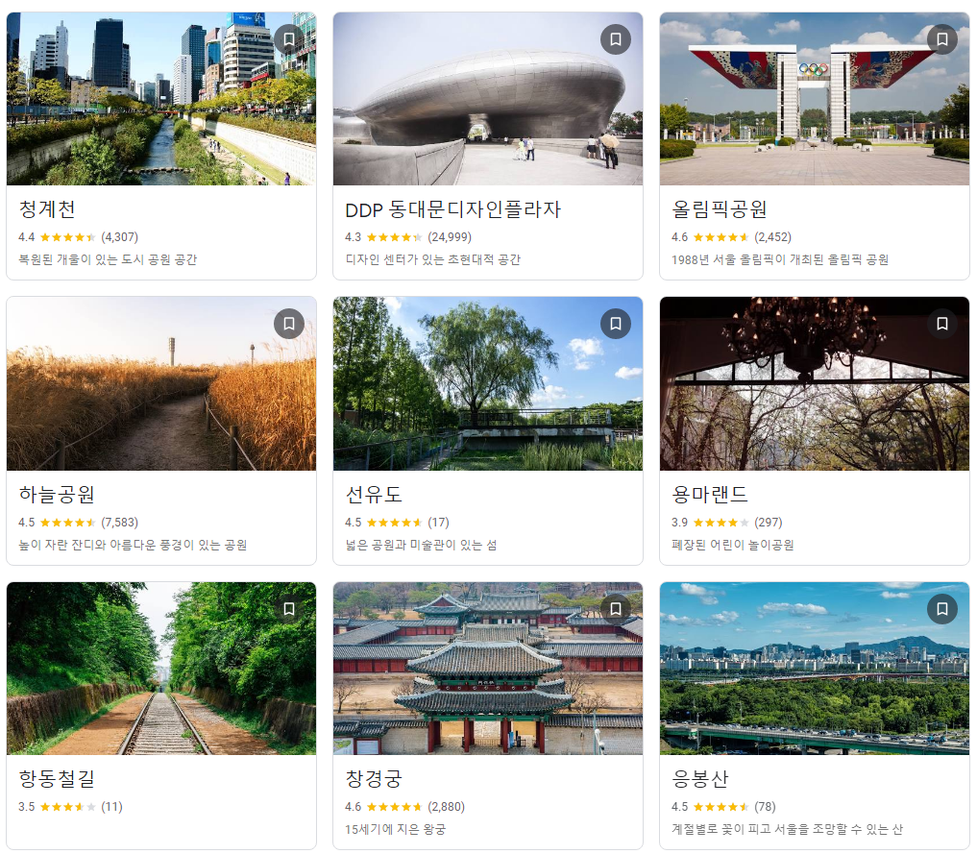


Slide 8
파이프라인 구성도
2
1

Slide 9
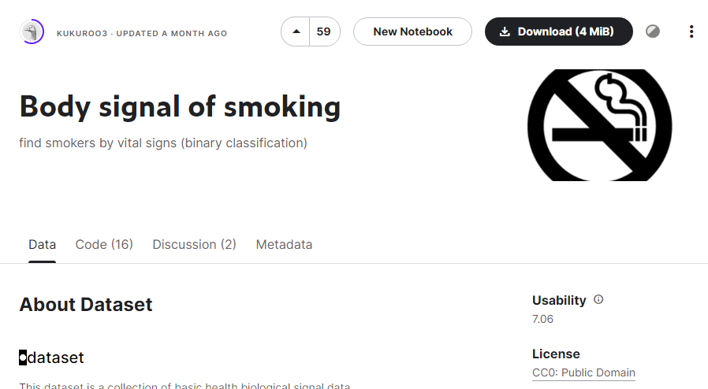
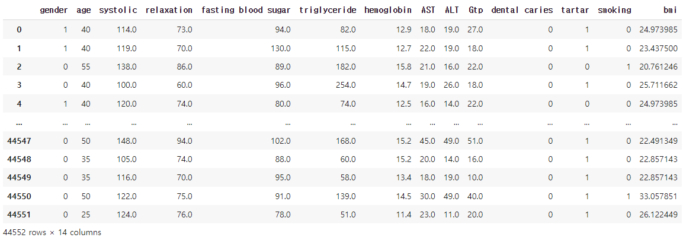

Slide 10
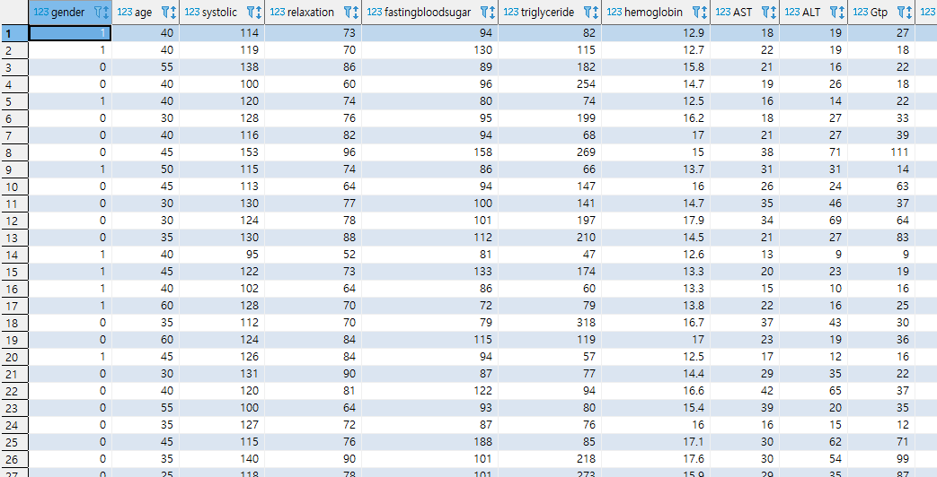

Slide 11
파이프라인 구성도
2
1

